Slide 1
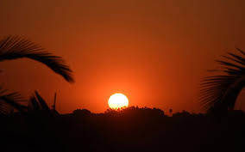
আজকের ক্লাসের সবাইকে ফুটন্ত লাল গোলাপ এর শুভেচ্ছা।

Slide 2
শিক্ষক পরিচিতি
মোহাম্মদ নজরুল ইসলাম
সহকারী শিক্ষক
রহমানিয়া দাখিল মাদ্রাসা
সদর নোয়াখালী
মোবাইল নম্বর -018165139333
ইমেইল -islamnazrul5032@gmail.com

Slide 3
পাঠ পরিচিতি
শ্রেণিঃ অষ্টম
বিষয়ঃ বাংলা প্রথম পত্র
শিক্ষার্থীর সংখাঃ 4৫ জন
সময়ঃ ৫০ মিনিট

Slide 4
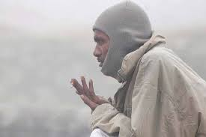
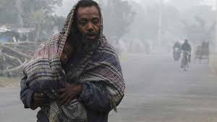
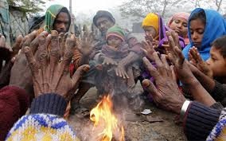
এসো আমরা মন দিয়ে কিছু ছবি দেখি ।
ওরা সবাই শীতার্ত ব্যক্তি।
ওরা সবাই কারা।

Slide 5
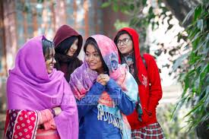
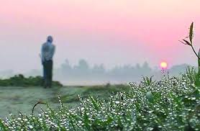
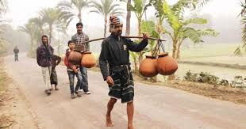
এসো আমরা মন দিয়ে আরও কিছু ছবি দেখি ।
উপরের ছবিগুলোর মাধ্যমে কী বুঝতে পারছ?

Slide 6
আজকের পাঠ
‘প্রার্থী’
সুকান্ত ভট্টাচার্য

Slide 7
শিখনফল
এই পাঠ শেষে শিক্ষার্থীরা----
‘কবি’ সুকান্ত ভট্টাচার্যের পরিচয় বলতে পারবে ।
‘প্রার্থী’ কবিতাংশটি আদর্শ রূপে পাঠ করতে পারবে ।
নতুন শব্দের অর্থ বলে বাক্য রচনা করতে পারবে ।
সমাজের অবহেলিত, অন্নহীন, বস্ত্রহীন ও আশ্রায়হীন মানুষের প্রতি মমত্ববোধ জাগ্রত হবে ।

Slide 8
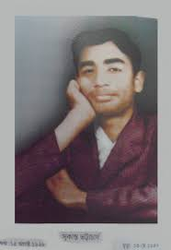
লেখক পরিচিতি
সুকান্ত ভট্টাচার্য ১৯২৬ সালের আগস্ট মাসে কলকাতায় তাঁর মাতুতালয়ে জন্মগ্রহন করেন ।
১৩ই মে ১৯৪৭ সালে মাত্র একুশ বছর বয়সে যক্ষ্মায় আক্রন্ত হয়ে কলকাতায় জীবনাবসান ঘটে ।
তাঁর পৈতিক নিবাস গোপালগঞ্জ জেলার কোটালিপাড়ায়
বিশেষ কৃতিত্বঃ শোষিত নিপীড়িত মানুষের মুক্তির আন্দোলনে নিজেকে সম্পৃক্ত করে তোলেন।খ্যাতি অর্জন করেন বামপন্থি বিপ্লবী কবি হিসেবে।
দৈনিক পত্রিকা স্বাধীনতা’র কিশোর সভা অংশে পতিষ্ঠাতা সম্পাদক।
সুকান্ত ভট্টাচার্য
তাঁর উল্লেখযোগ্য কাব্যগ্রন্থঃ ছাড়পত্র, ঘুমনেইম, পুর্বাভাস, অভিযান, হরতাল ও গীতিগুচ্ছ ।

Slide 9
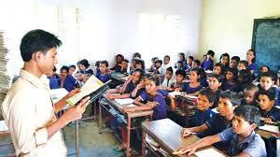
সরব পাঠ

Slide 10
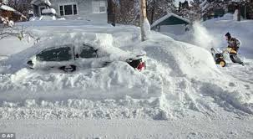
শব্দার্থ
প্রার্থী -
প্রার্থনাকারী।
হিমশীতল -
তুষারের মতো ঠান্ডা

Slide 11
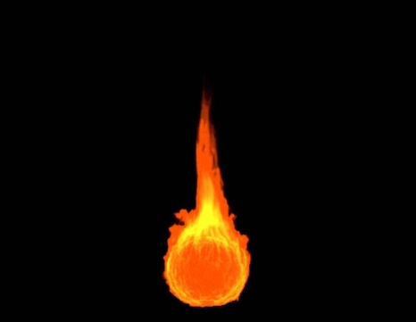
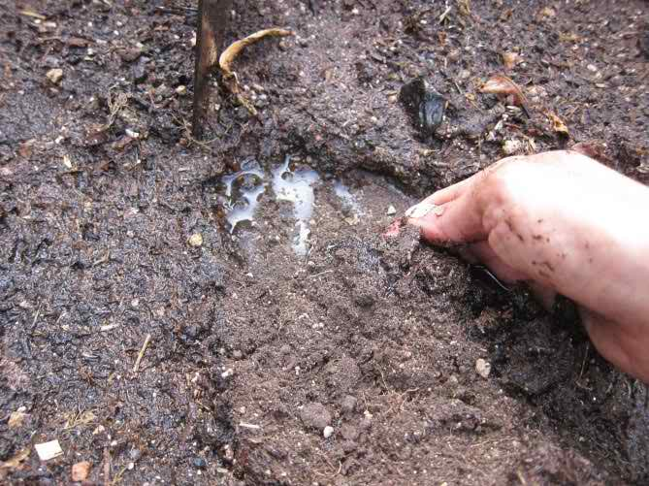
অগ্নিপিন্ড -
আগুনের গোলা।
স্যাঁতসেঁতে -
ভিজে ভিজে ভাবযুক্ত।
অকৃপণ -
উদার।

Slide 12
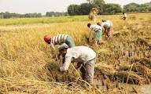
নিচের ছবিগুলো ভালো করে পর্যবেক্ষণ কর এবং বল কবিতার কোন চরণের সঙ্গে মিল আছে।
হে সূর্য! শীতের সূর্য
হিমশীতল সুদীর্ঘ রাত তোমার প্রতীক্ষায়
আমরা থাকি
যেমন প্রতীক্ষা করে থাকে কৃষকের চঞ্চল চোখ
ধানকাটার রোমাঞ্চকর দিনগুলির জন্যে।

Slide 13
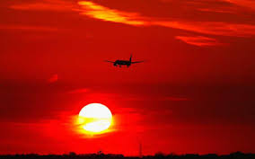
নিচের ছবিগুলো ভালো করে পর্যবেক্ষণ কর এবং বল কবিতার কোন চরণের সঙ্গে মিল আছে।
হে সূর্য, তুমি তো জানো,
আমাদের গরম কাপড়ের কত অভাব!
সারারাত খড়কুটো জ্বালিয়ে
এক টুকরো কাপড়ে কান ঢেকে,
কত কষ্টে আমরা শীত আটকাই!

Slide 14
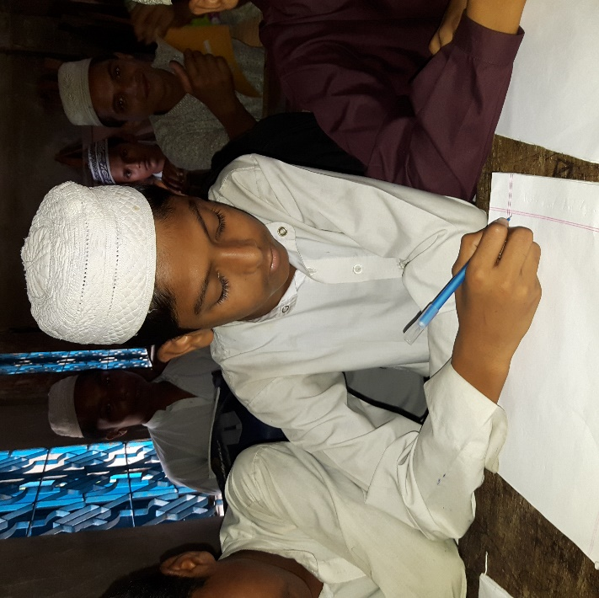
একক কাজ
১। ‘প্রার্থী’ কবিতাটি কোন কাব্যগ্রন্থ থেকে সংকলিত?
২। সুকান্ত ভট্টাচার্যের পৈতিক নিবাস কোথায়?
৩। সকালের এক টুকরো রোদ্দুর কিসের চেয়ে দামি?

Slide 15
উত্তর গুলো মিলিয়ে নিই
১। ‘প্রার্থী’ কবিতাটি কবি সুকান্ত ভট্টাচার্যের ‘ছাড়পত্র’ কাব্যগ্রন্থ থেকে সংকলিত ।
২। সুকান্ত ভট্টাচার্যের পৈতিক নিবাস গোপালগঞ্জের কোটালিপাড়ায়।
৩। সকালের এক টুকরো রোদ্দুর সোনার চেয়ে দামি।

Slide 16
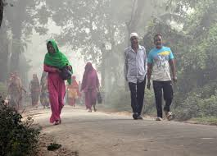
নিচের ছবিগুলো ভালো করে পর্যবেক্ষণ কর এবং বল কবিতার কোন চরণের সঙ্গে মিল আছে।
সকালের এক টুকরো রোদ্দুর –
এক টুকরো সোনার চেয়েও মনে হয় দামি।
ঘর ছেড়ে আমরা এদিক ওদিকে যাই-
এক টুকরো রোদ্দুরের তৃষ্ণায় ।

Slide 17
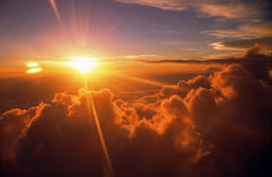
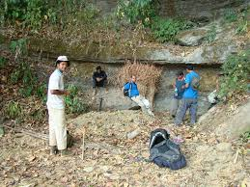
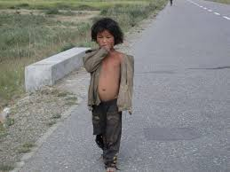
নিচের ছবিগুলো ভালো করে পর্যবেক্ষণ কর এবং বল কবিতার কোন চরণের সঙ্গে মিল আছে।
হে সূর্য!
তুমি আমাদের স্যাঁতসেঁতে ভিজে ঘরে
উত্তাপ আর আলো দিও,
আর উত্তাপ দিও
রাস্তার ধারের ঐ উলঙ্গ ছেলেটাকে।

Slide 18
নিচের ছবিগুলো ভালো করে দেখ এবং পর্যবেক্ষণ করে বল ।
উপরের ছবিগুলোর মাধ্যমে কি বুঝতে পারছ?

Slide 19
জোড়া কাজ
১। সকালের এক টুকরো রোদ্দুর সোনার চেয়ে দামি- উক্তিটি ব্যাখ্যা কর ।

Slide 20
দলের কাজ
ভিডিওটির মাধ্যমে সমাজের কোন শ্রেণি মানুষের চিত্র ফুটে ওঠেছে? তা দলে আলোচনা করে বিস্তারিত লিখ।

Slide 21
মূল্যায়ন
১। সকল শক্তি ও উত্তাপের উৎস কী?
২। কবি সুকান্ত ভট্টাচার্য কত বছর বয়সে মারা যান?
৩। কবির দৃষ্টিতে আমরা কিসের প্রার্থী?
৪। ‘প্রার্থী’ কবিতায় প্রার্থী কে?
৫। ‘হিমশীতল’ শব্দের অর্থ কী?
প্রশ্নঃ

Slide 22
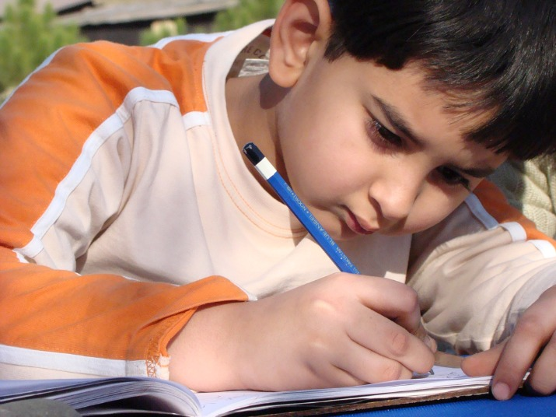
বাড়ির কাজ
১। শীতের সকালের বিবরন দিয়ে ১৫ লাইনের একটি অনুচ্ছেদ রচনা বাড়ি থেকে লিখে আনবে ।

Slide 23
ক্লাসের সবাইকে ধন্যবাদ জানিয়ে শেষ করছি ।

